Slide 1


Slide 2
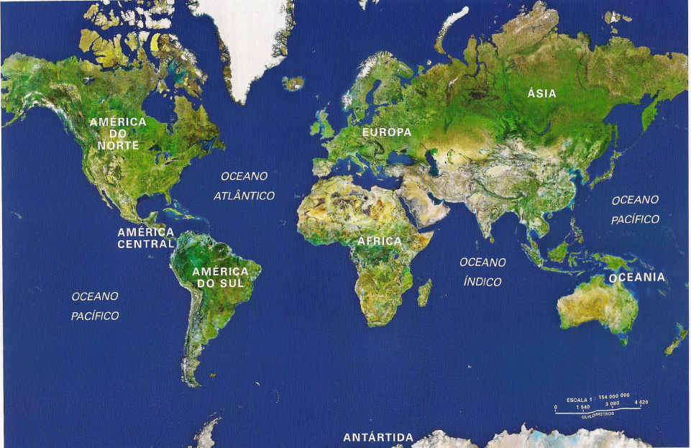

Slide 3

Noções básicas e orientação

Slide 5
Orientação
Meios de orientação :
Sol (nasce no L, se põe no O).
Lua (idêntico ao sol).
Cruzeiro do Sul (sempre aponta pro S).
Bussola (sempre aponta para o N magnético).
Rosa dos ventos (Formada pelos pontos cardeais).

Slide 6
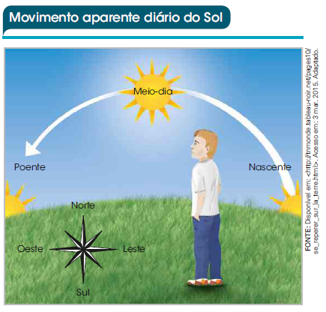

Slide 7
Coordenadas geográficas
Linhas imaginárias pelas quais a Terra foi “cortada”, são os paralelos e meridianos, através deles é possível estabelecer localizações precisas em qualquer ponto do planeta.

Slide 8
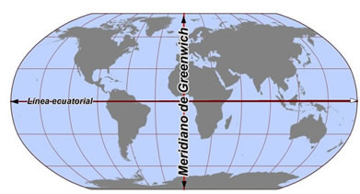
Meridiano de Greenwich
tornou-se um meridiano referencial em 1884. Servindo como um divisor entre Ocidente e Oriente.

Slide 9
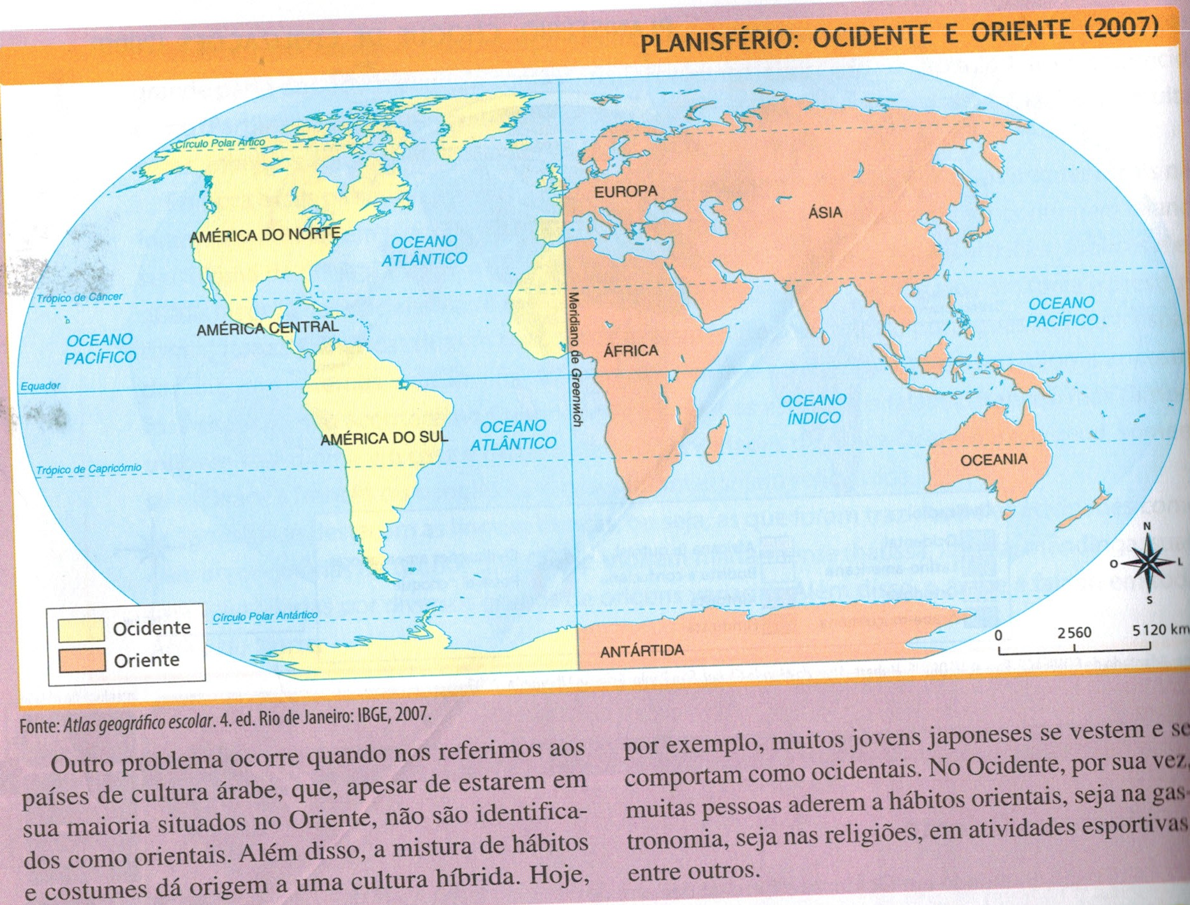

Slide 10
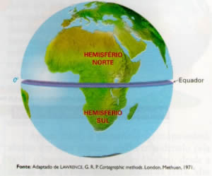
Plano equatorial
Divide a Terra em dois pólos: norte e sul, de forma igual. Também chamada linha do equador.

Slide 11
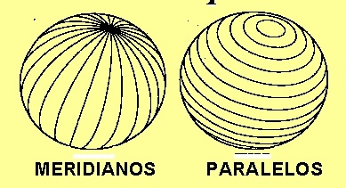
Paralelos e Meridianos
Paralelos : São linhas imaginárias paralelas ao plano equatorial.
Meridianos :São linhas imaginárias paralelas ao meridiano de Greenwich que ligam os pólos norte e sul.

Slide 12
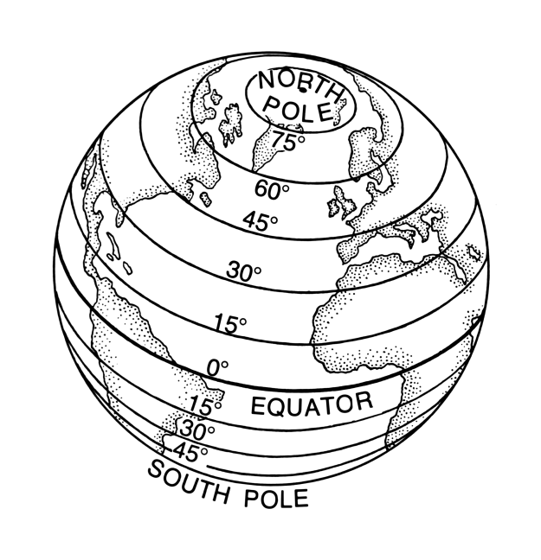
Latitude
É a distância medida em graus de um determinado ponto do planeta entre o arco do meridiano e a linha do equador. Pode variar de 0º até 90º para N ou S.

Slide 13
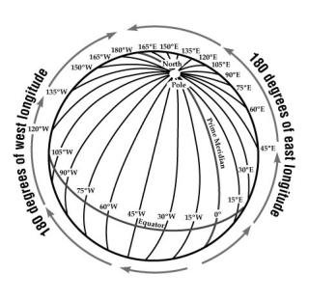
Longitude
É a localização de um ponto da superfície medida em graus, nos paralelos e no meridiano de Greenwich. Varia de 0º até a 180º L ou O.

Slide 14
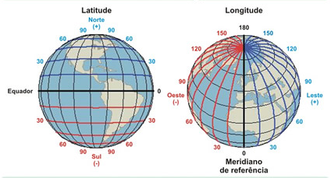
Latitude & Longitude

Slide 15
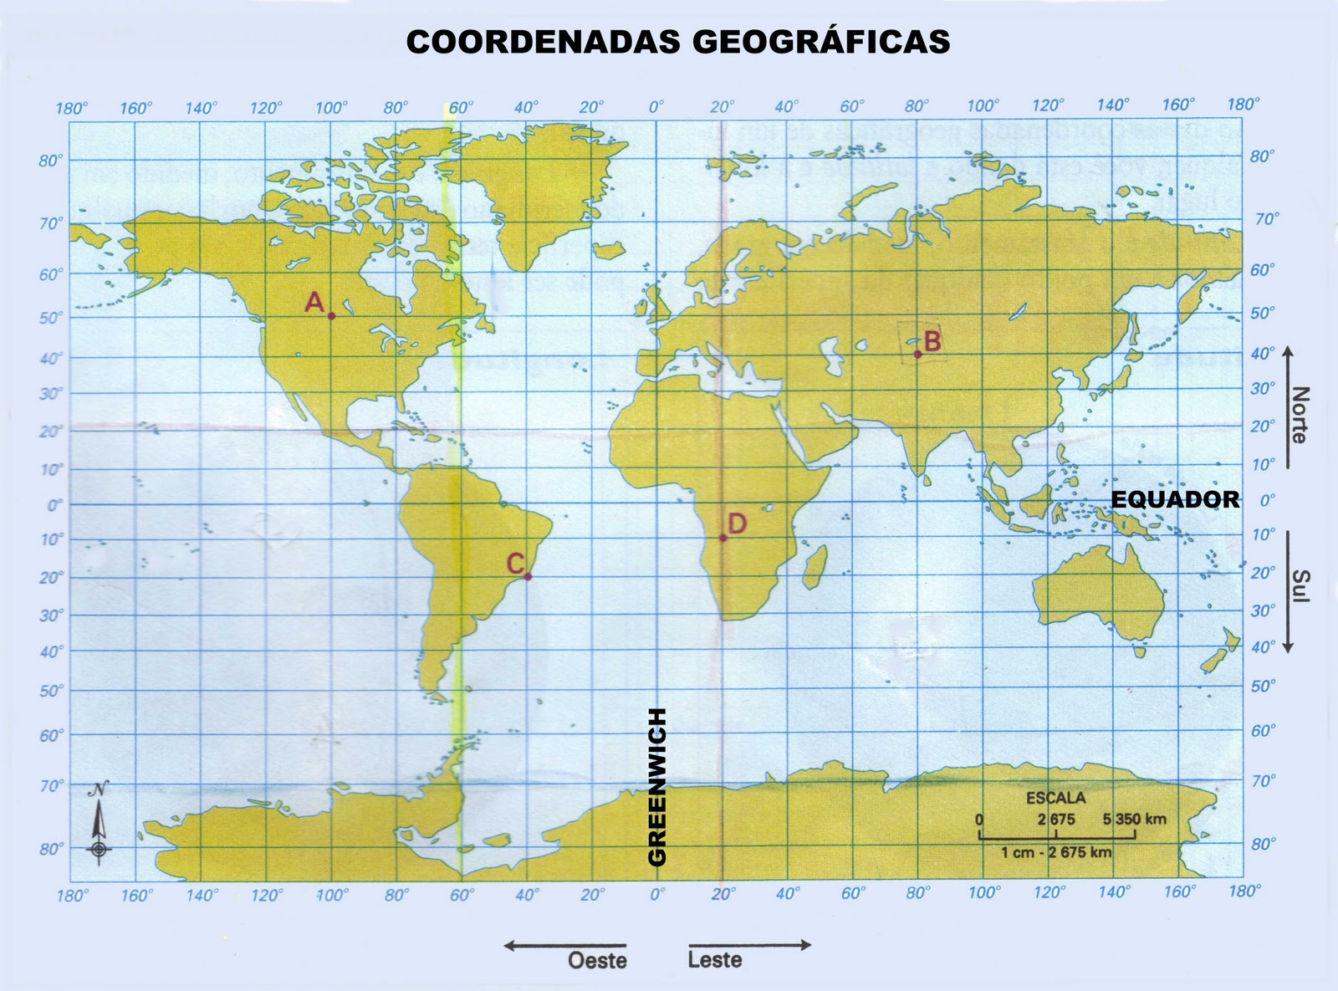

Slide 16
Fusos
O movimento de rotação da Terra sobre seu eixo e a incidência solar criam as variações como manhã, tarde, noite perfazendo o dia em 24 horas distintas.
a Terra possui 360º,se dividirmos por 24 horas, obteremos 15º, que é a distância entre dois meridianos, corresponde a 1 hora, isso é denominado fuso horário.

Slide 17
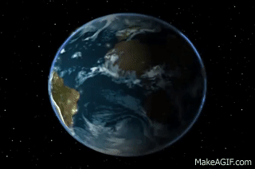

Slide 18
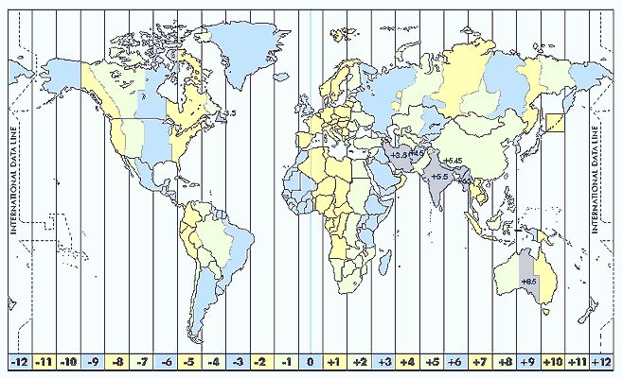
O ponto Zero é Greenwich ao leste, a cada 15º aumenta 1 hora; e a oeste, a cada 15º diminui 1hora.

Slide 19
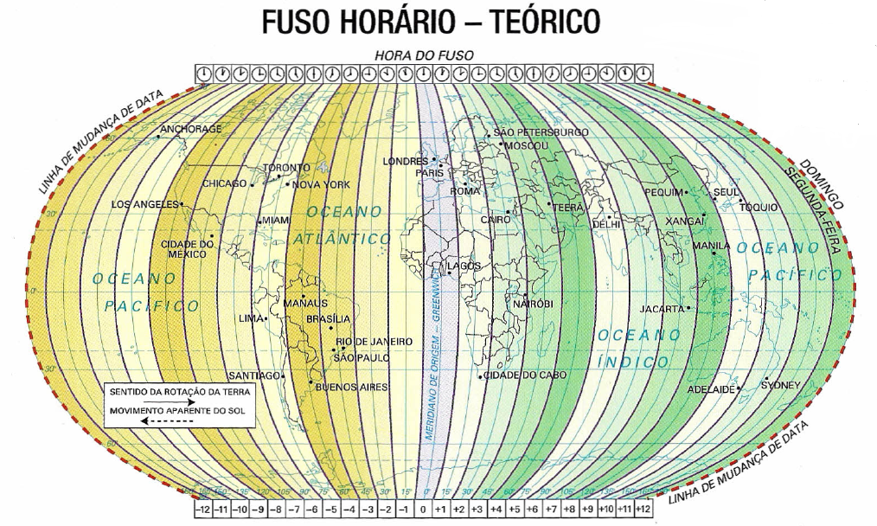

Slide 20
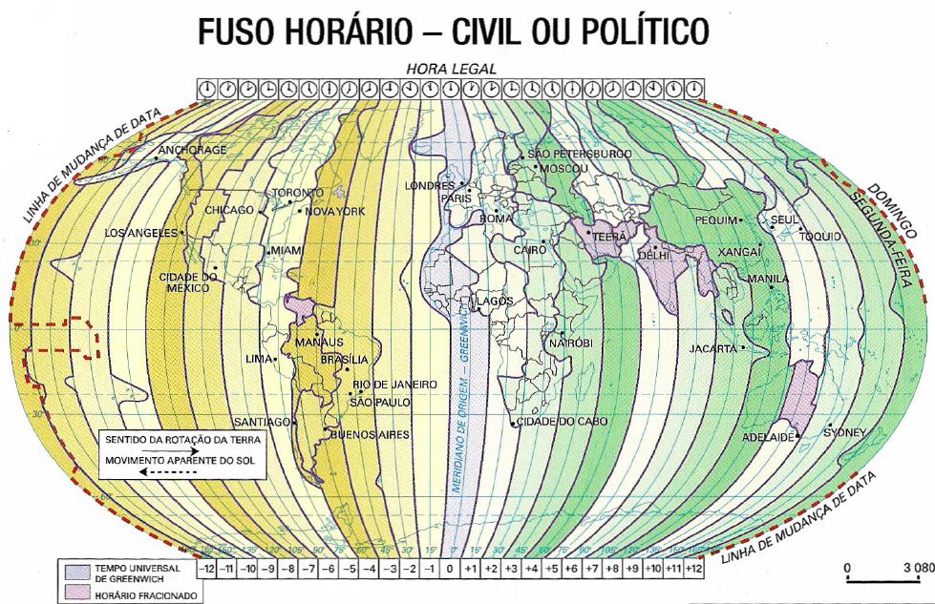

Slide 21
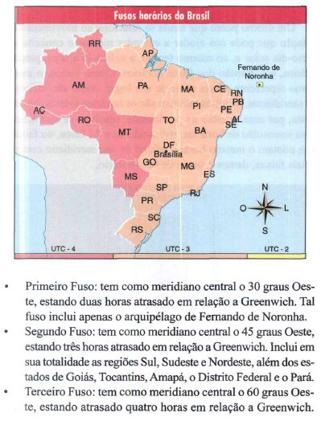

Slide 22

Exercícios

Slide 23
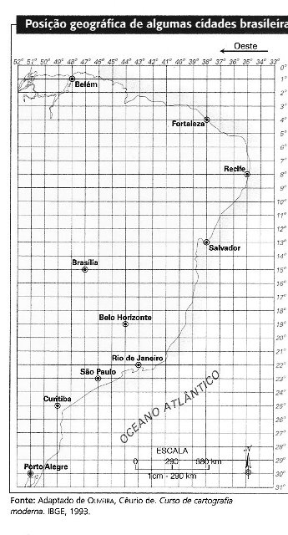

Slide 24
Uma família embarca em uma viagem às 14:00 horas, do dia 03 de março,
de um ponto A (localizado a 30° O) com destino a B (localizado a 45° L).
O tempo de voo é de 10 horas. Qual o dia e o horário de chegada da
família ao ponto B?

